Slide 1

「執著仰望真、 憂慮卸給神」
(馬太福音 6:25-27、31-34)
高為超 牧師

Slide 2
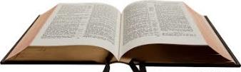
【太6:25-27】“所以我告诉你们：不要为生命忧虑吃什么，喝什么，为身体忧虑穿什么。生命不胜于饮食吗？身体不胜于衣裳吗？你们看那天上的飞鸟，也不种，也不收，也不积蓄在仓里，你们的天父尚且养活它。你们不比飞鸟贵重得多吗？你们哪一个能用思虑使寿数多加一刻呢（或作“使身量多加一肘呢”）？
【太6:31-34】所以不要忧虑说：‘吃什么？喝什么？穿什么？’这都是外邦人所求的。你们需用的这一切东西，你们的天父是知道的。你们要先求他的国和他的义，这些东西都要加给你们了。所以，不要为明天忧虑，因为明天自有明天的忧虑；一天的难处一天当就够了。”

Slide 3
一、要有正确的生死观
不要为生命忧虑吃什么，喝什么，为身体忧虑穿什么。生命不胜于饮食吗？身体不胜于衣裳吗？
1、永恒的生命（灵魂）不是靠吃、喝活着。
耶稣说：“经上记着说：‘人活着，不是单靠食物，乃是靠神口里所出的一切话。’”（太4:4） 耶稣说：“我的食物就是遵行差我来者的旨意，作成祂的工”（约4:34）。
2、身体需要“必坏的食物”暂时生存，而身体并不因着衣裳活着。
3、 “耶和华神用地上的尘土造人，将生气吹在他鼻孔里，他就成了有灵的活人，名叫亚当”（创2:7）。生命（灵魂）是人的本体，身体是生命（灵魂）的载体。

Slide 4
二、天父的爱环绕着我们
你们看那天上的飞鸟，也不种，也不收，也不积蓄在仓里，你们的天父尚且养活它。你们不比飞鸟贵重得多吗？
“养活它”——不因弱小而被忽略，冷漠的世界充满神的眷爱。
“贵重”——表明其价值。人往往用地位的高低，物质拥有，金钱的多少为衡量价值的标准。但人真正的价值不是外在的拥有，而是在与造人的神！人是神的杰作，并且神的儿女身上有圣灵的印记，是天父宝贝儿子耶稣基督的宝血救赎回来的，这是何等的无价啊！神将祂的宝爱放在祂的心里，没有谁会从神的手中将我们夺去！因此我们可以除去庸人自扰的忧虑！

Slide 5
三、凡事主居首位
你们要先求祂的国和祂的义，这些东西都要加给你们了。
什么是“神的国和神的义”呢？
国有主权，“神的国”就是神的主权彰显的地方。 耶稣说：‘看哪，在这里’，‘看哪，在那里’；因为神的国就在你们心里”（路17:21 ）。神要在我们心里设定宝座，在我们生命中有绝对主权的时候，那就是“神的国”。
“神的义”就是神的标准，神的要求。当我们对神主权信靠依赖，对神的要求全然顺服，就是“先求神的国和神的义”。
如此，信徒才会在困苦中无忧无虑。

Slide 6
四、天父掌管明天
“所以，不要为明天忧虑，因为明天自有明天的忧虑；一天的难处一天当就够了。”
不是说不要计划，得过且过，这不是耶稣的意思！人若没有计划，明天会有更大的忧虑。耶稣乃是说，明天有很多变数，人无法掌控；也不是把忧虑丢给明天，而是“要将一切的忧虑卸给神，因为祂顾念你们”（彼前5:7）。 “应当一无挂虑，只要凡事藉着祷告、祈求和感谢，将你们所要的告诉神”（腓4:6 ）。明天在神的手里，掌管未来的是爱我们的神。
很多忧虑发生在人假设的“如果～～～”之中。但为真实将要到的“明天”而预备吗？为迎见主的明天预备就不会忧虑。

Slide 7
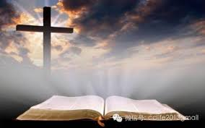
“一天的难处一天当就够了。”
作为神的儿女不能只是懊悔昨天，担忧明天，从而错失了今天。我们要有正确的信仰态度，就是：回顾过去，展望未来（仰望基督），把握时下，交托明天。
我们要珍惜活着的每一天，让神在我们的生命中掌权做主，顺服圣灵的归正、责备、感动和带领。如此，便会克服在困苦中所产生的一切忧虑。

Slide 8
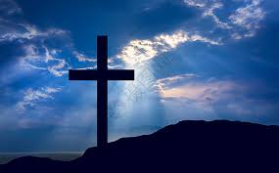
疫情搅扰人，忧虑卸给神。
困苦时常有，无须太认真。
经历成见证，肢体手足亲。
号角更声高，备油使女勤。
时下当把握；仰望都是恩。
迈步永生路，爱主日更深。

